Slide 1
软工二小组展示
IDEA

Slide 2
CONT
ENTS
界面优化
小组分工
项目过程
测试阶段
需求分析
经验总结
体系结构
简单展示
构造阶段

Slide 3

展示层
刘苏豫
刘露莹
逻辑层
我
数据层
石胜杰

Slide 4
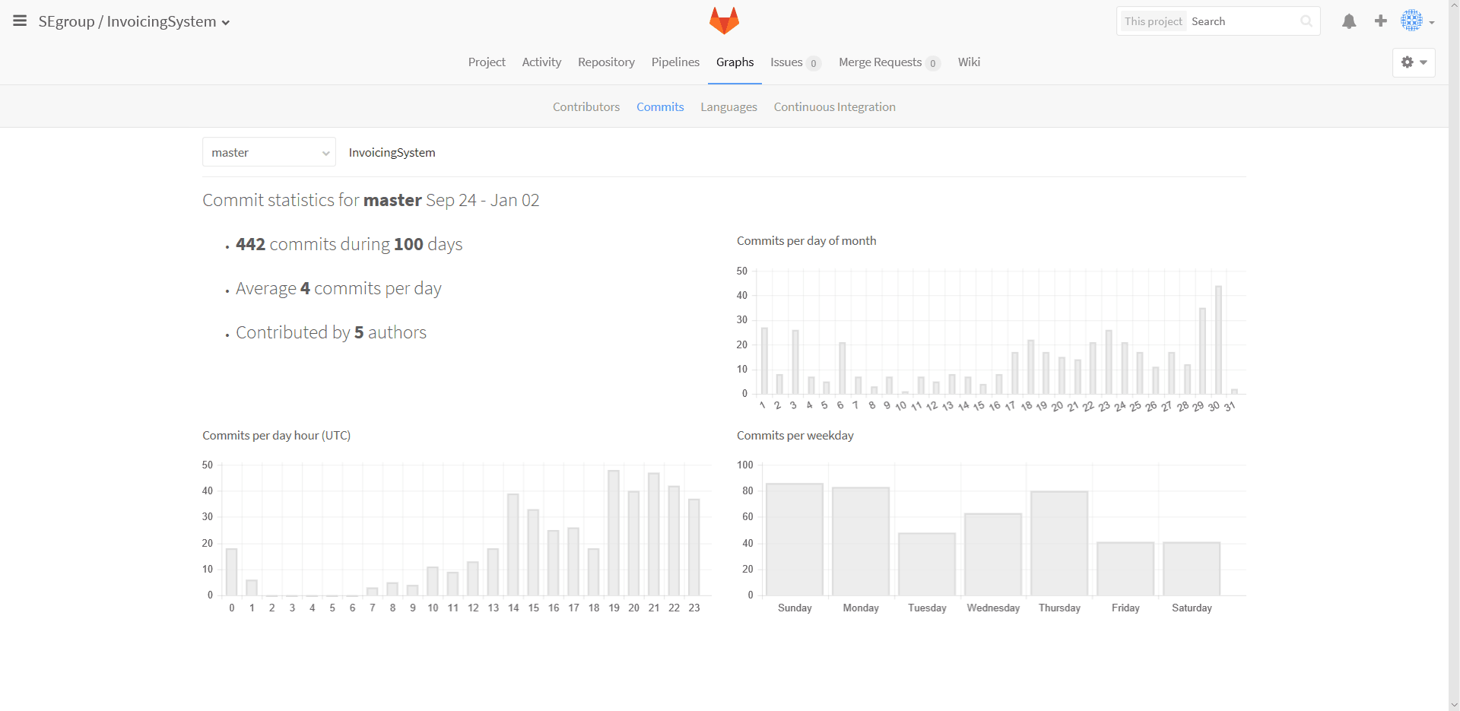
关于项目过程

Slide 5
关于项目过程
利用效率高的时间=高效率利用时间

Slide 6
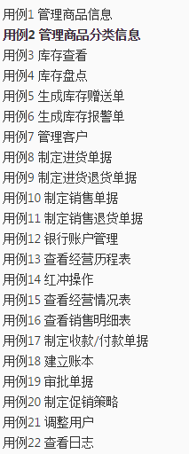
关于需求分析
用例
确立明确，在代码阶段几乎全覆盖，但是研究不深入，如赠送单应该给谁，删除单据的能力.

Slide 7
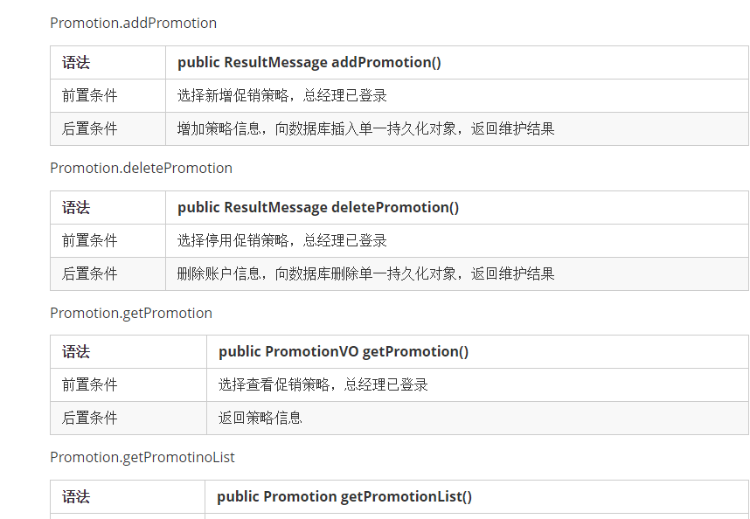
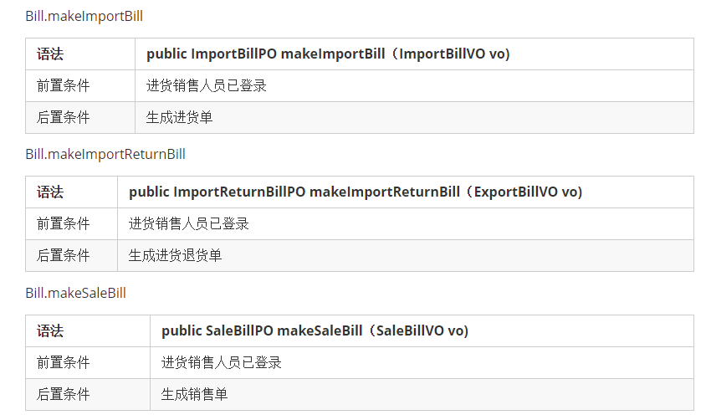
关于体系结构
体系结构设计
后期拆分

Slide 8
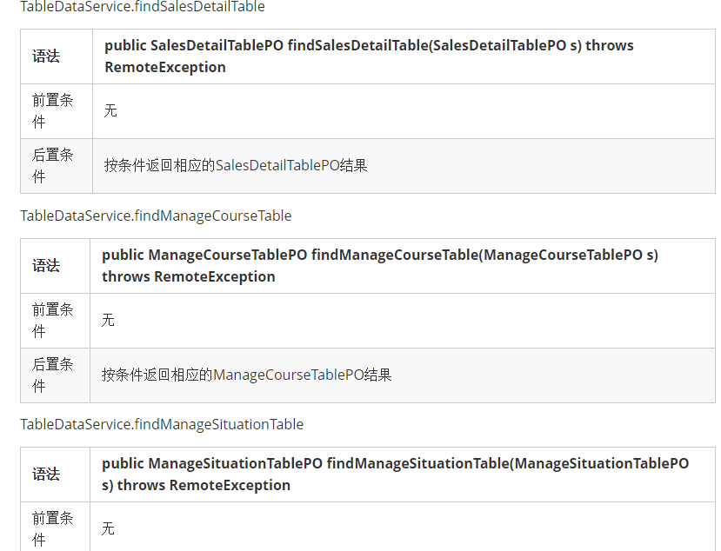
关于体系结构
体系结构设计
后期删除

Slide 9
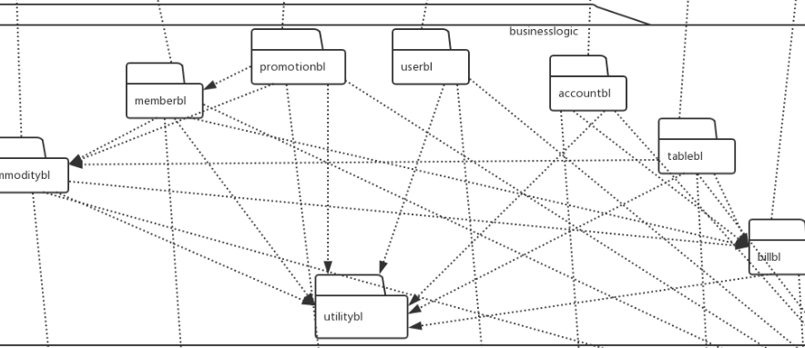
关于体系结构

Slide 10
关于构造阶段
独立工作
业务逻辑分配
干扰降到最低.
展示层也可以处理简单的业务逻辑.
S
W
T
O
及时查找问题
隐藏逻辑
快速定位错误位置.
全部由逻辑层处理

Slide 11
关于构造阶段
代码阶段中的问题
“短板效应”
前期设计缺陷
测试问题
缺少即时反馈
分工问题
任务量不均衡.

Slide 12

关于构造阶段
数据库管理工具
提高工作效率
方便查找问题

Slide 13
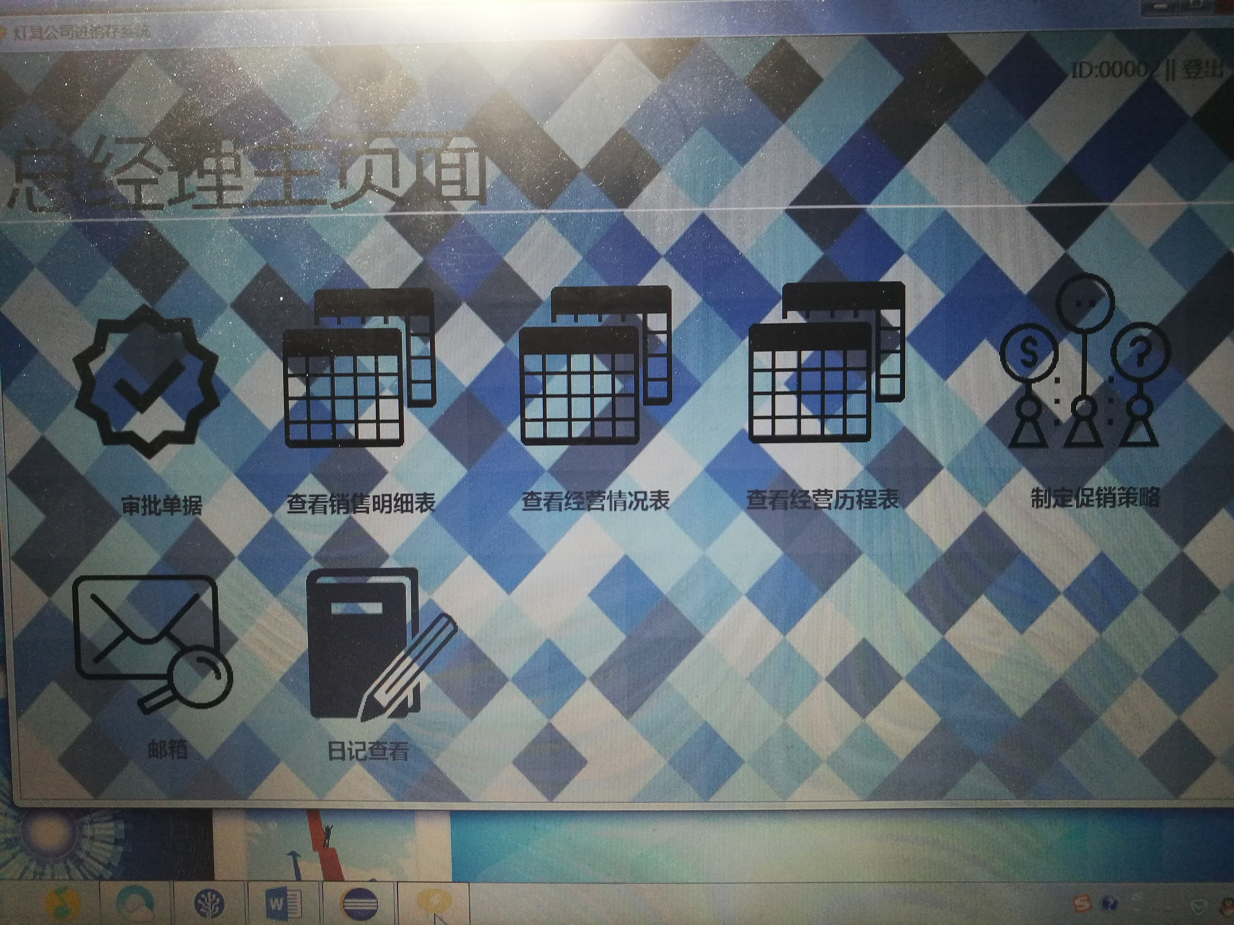
关于界面优化
修改前

Slide 14
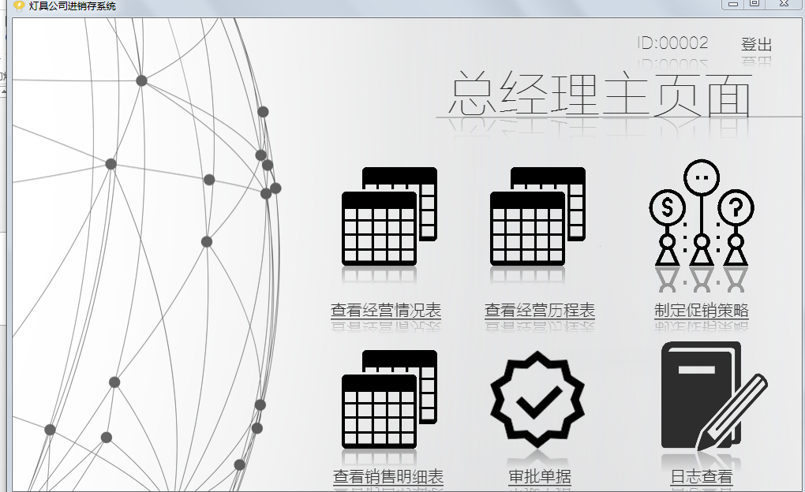
关于界面优化
修改后

Slide 15
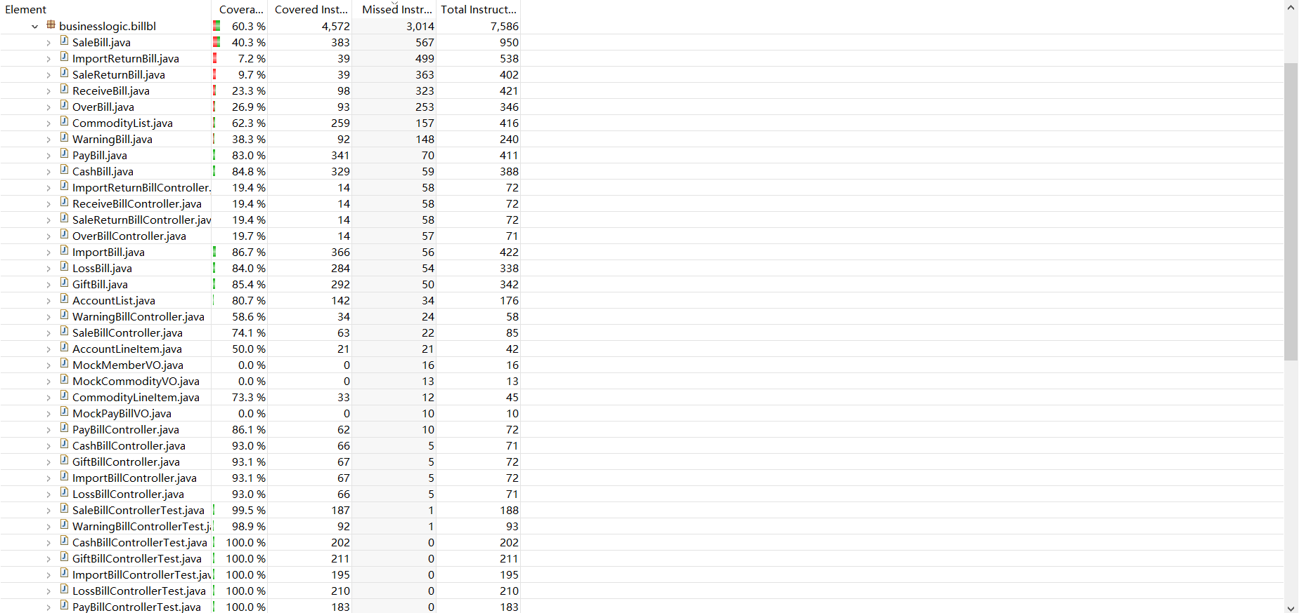
关于测试阶段

Slide 16
关于测试阶段
覆盖率较高
但是缺少对复杂逻辑的检测

Slide 17





关于经验总结
个人优势
团队配合
提前分工
团队纪律
.
会议效率

Slide 18
关于经验总结
反思1
反思3
注重前期分析设计
及时调整任务结构
反思2
反思4
持续测试集成，注重实现评定.
制订团队规章

Slide 19
项目简单展示

Slide 20
IDEA
THANK
YOU

Slide 21
关于代码阶段
PART 03

Slide 22
关于小组分工
个人优势
YOUR TITLE
I am the long for thant somts dmxtout cadstot comta.
I am the long for thant somts dmxtout cadstot comta tdsot ssdtout am the long for thant somts dmxtout cadstot. I am the long for.

Slide 23
BIG YOUR POWERPOINT
Romt stosut soutste kosot shet otsot somt
BIG YOUR POWERPOINT
BIG YOUR POWERPOINT
YOUR POWERPOINT
I am the long for thant somts dmxtout cadstot comta tdsot ssdtout am the long for thant somts dmxtout cadstot. I am the long for.

Slide 24
BIG YOUR POWERPOINT
Romt stosut soutste kosot shet otsot somt
BIG YOUR POWERPOINT
I am the long for thant somts dmxtout cadstot comta tdsot ssdtout am the long for thant somts dmxtout cadstot. I am the long for.

Slide 25
BIG YOUR POWERPOINT
Romt stosut soutste kosot shet otsot somt
YOUR TITLE
I am the long for thant somts dmxtout cadstot comta.
YOUR TITLE
I am the long for thant somts dmxtout cadstot comta.
YOUR TITLE
I am the long for thant somts dmxtout cadstot comta.
YOUR TITLE
I am the long for thant somts dmxtout cadstot comta.

Slide 26
BIG YOUR POWERPOINT
Romt stosut soutste kosot shet otsot somt
YOUR TITLE
YOUR TITLE
YOUR TITLE
YOUR TITLE
I am the long for thant somts dmxtout cadstot comta.
I am the long for thant somts dmxtout cadstot comta.
I am the long for thant somts dmxtout cadstot comta.
I am the long for thant somts dmxtout cadstot comta.

Slide 27
BIG YOUR POWERPOINT
Romt stosut soutste kosot shet otsot somt
12,000
TEMPATE MORE
I am the long for thant somts dmxtout cadstot comta tdsot ssdtout am the long for thant somts dmxtout cadstot. I am the long for.
I am the long for thant somts dmxtout cadstot comta tdsot ssdtout am the long for thant somts dmxtout cadstot. I am the long for.

Slide 28
PART 01
关于小组分工

